Slide 1
Presentación Wireframe Maxisoft
Yenny Carolina Durango Durango
Juan Pablo Franco Faria
Dani Andres Arango Chavarria
Valentina Berrio Puerta
Karen Colorado Taborda
Juan Esteban Carrascal Cudriz

Slide 2
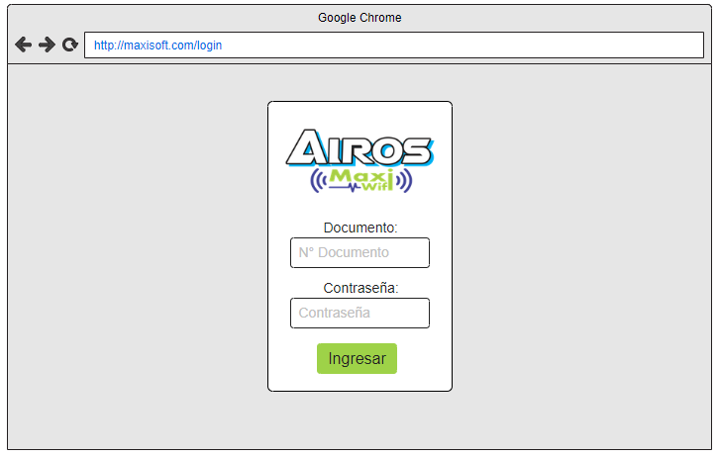
LOGIN

Slide 3
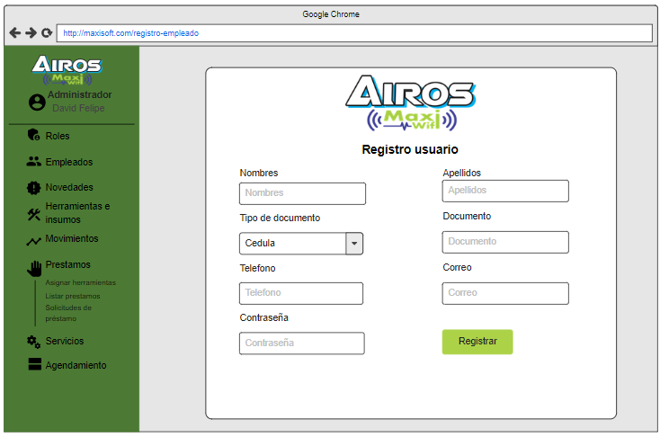
REGISTRAR EMPLEADOS

Slide 4
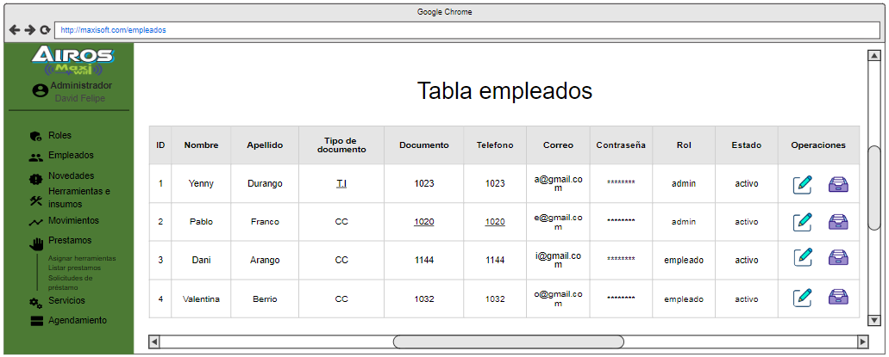
LISTAR EMPLEADOS

Slide 5
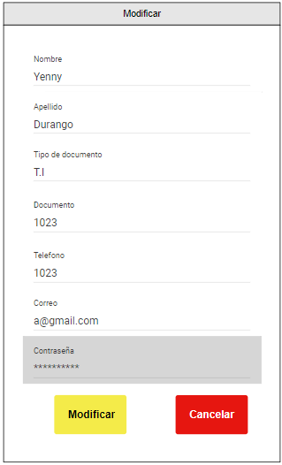
MODIFICAR EMPLEADO

Slide 6
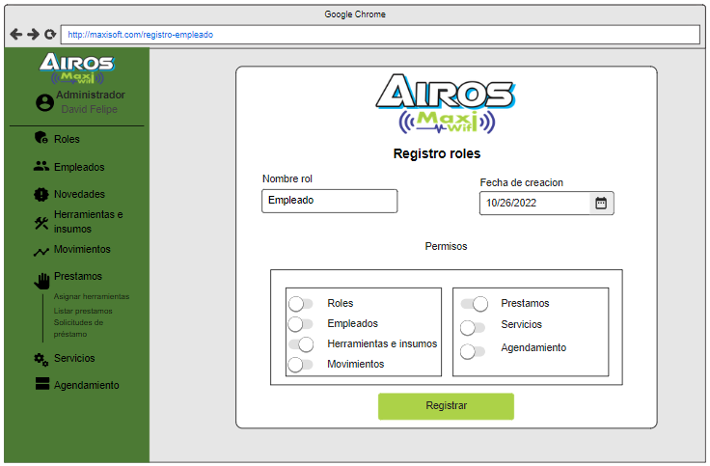
REGISTRAR ROLES

Slide 7
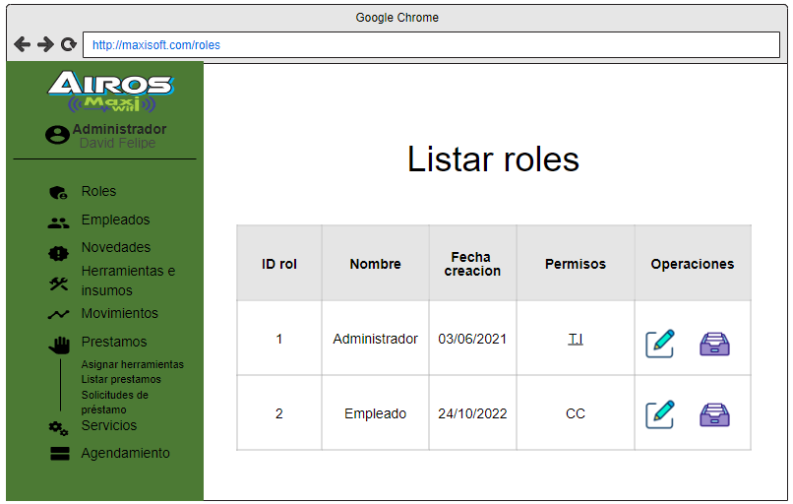
LISTAR ROLES

Slide 8
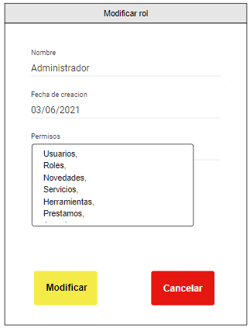
MODIFICAR ROLES

Slide 9
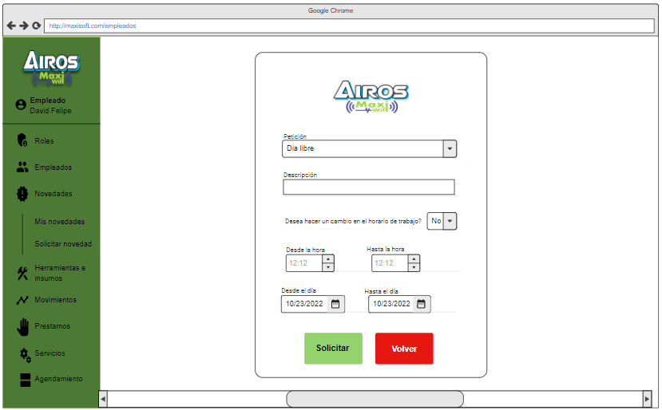
REGISTRAR NOVEDADES

Slide 10
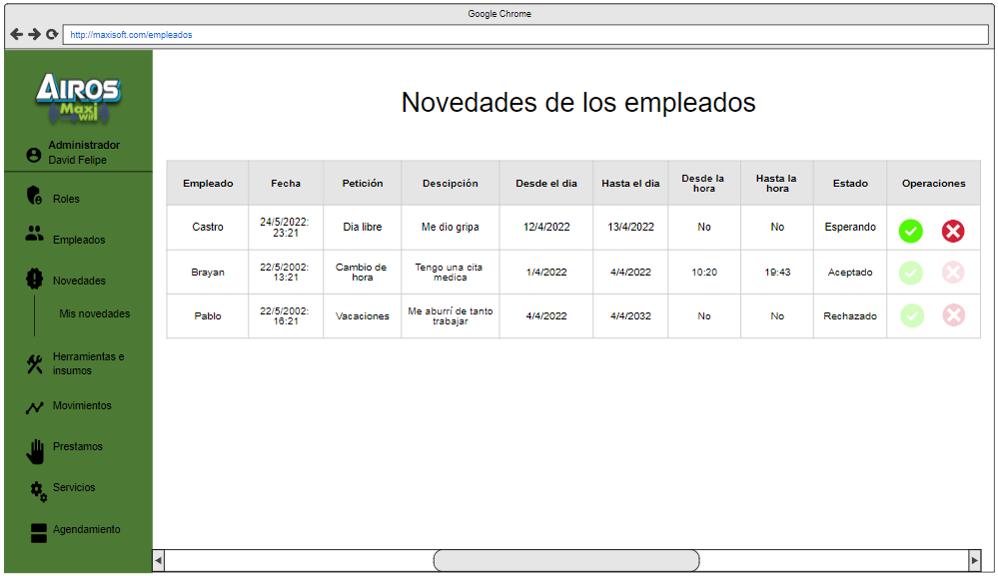
LISTAR NOVEDADES / ADMINISTRADOR

Slide 11
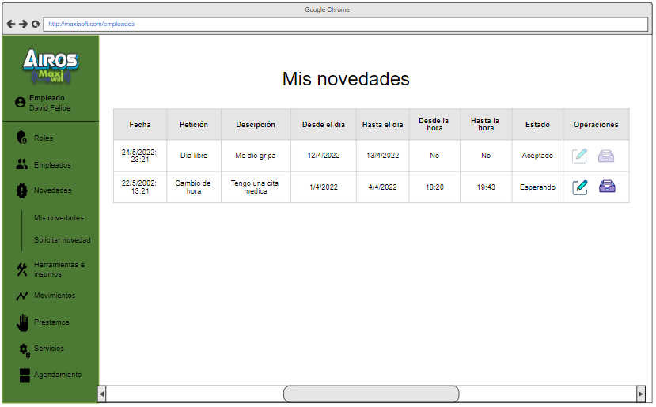
LISTAR NOVEDADES / EMPLEADO

Slide 12
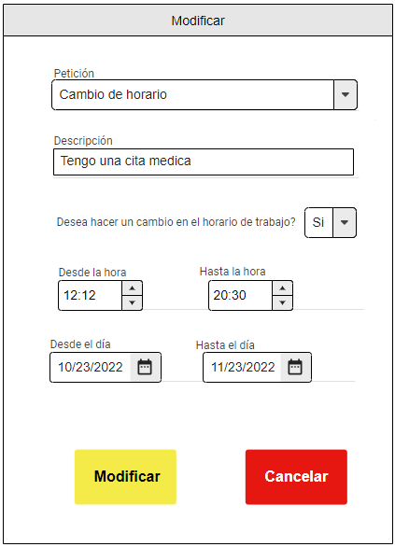
MODIFICAR NOVEDAD

Slide 13
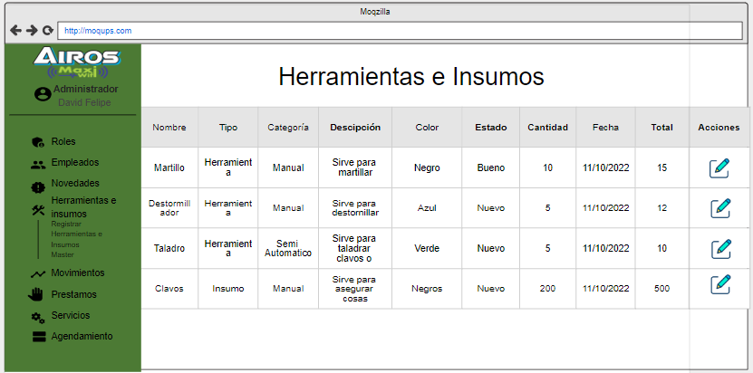
LISTAR HERRAMIENTAS E INSUMOS

Slide 14
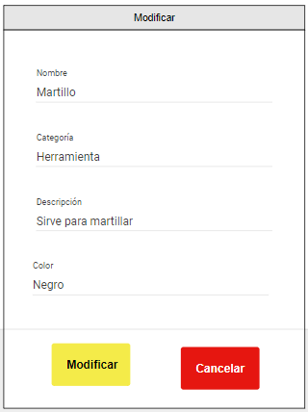
MODIFICAR HERRAMIENTA E INSUMO

Slide 15
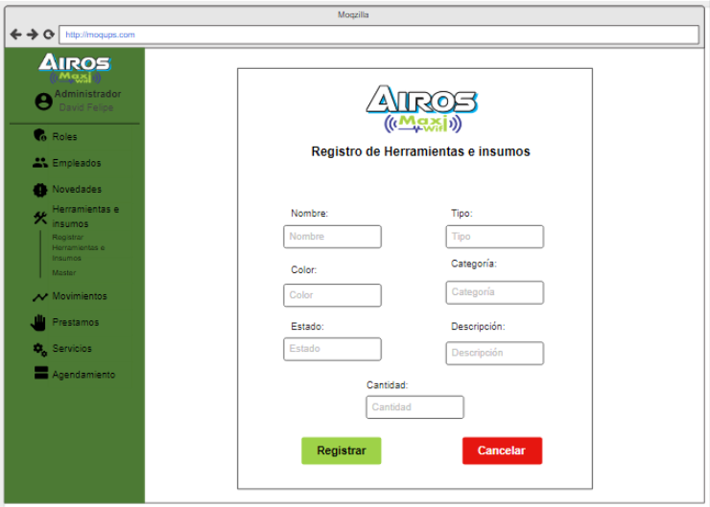
REGISTRAR HERRAMIENTAS E INSUMOS

Slide 16
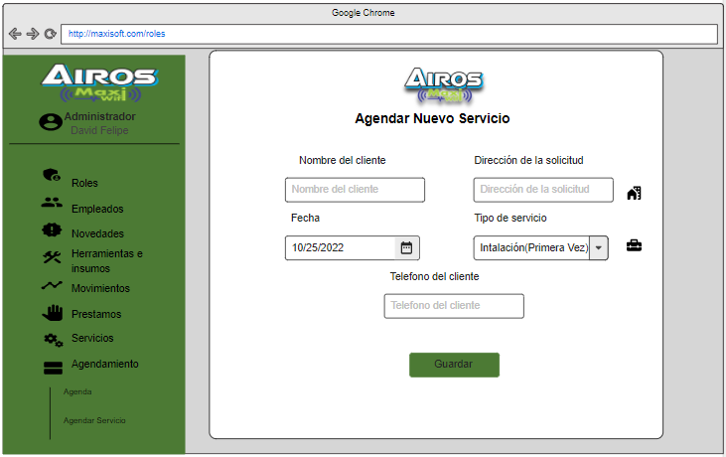
AGENDAR NUEVO SERVICIO

Slide 17
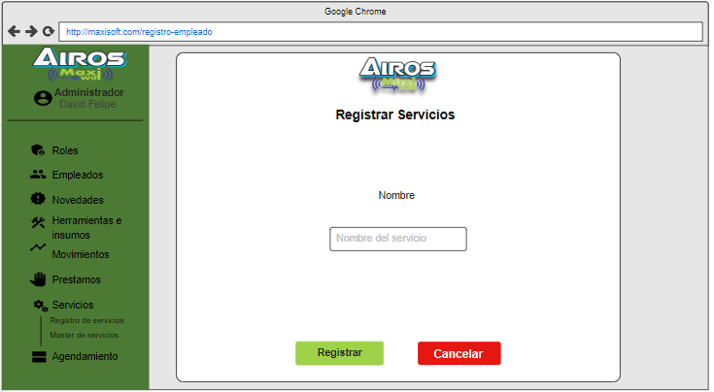
REGISTRAR SERVICIOS

Slide 18
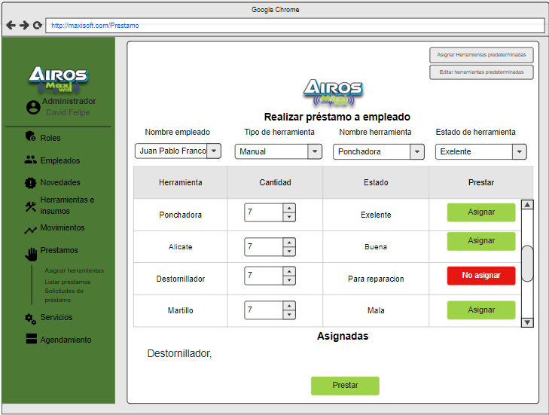
REALIZAR PRÉSTAMO A EMPLEADO

Slide 19
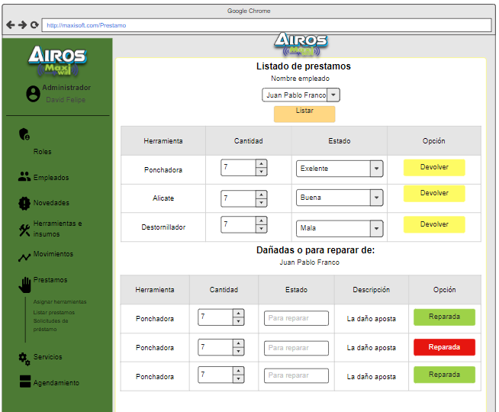

Slide 20
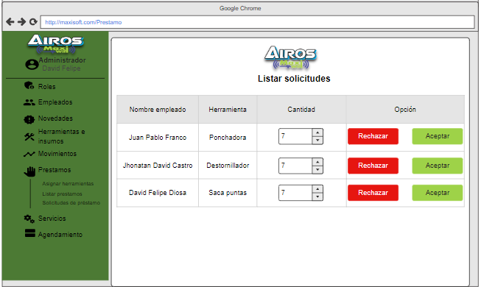
LISTAR SOLICITUDES DE PRÉSTAMOS

Slide 21
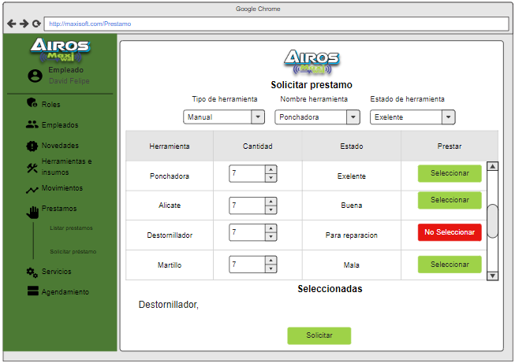
SOLICITAR PRÉSTAMO / EMPLEADO

Slide 22
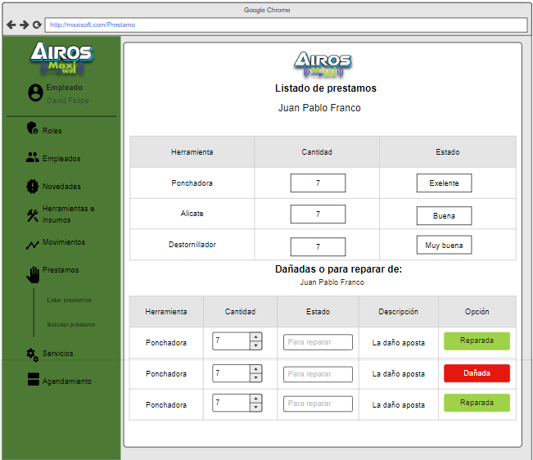
LISTAR PRÉSTAMOS / EMPLEADO

Slide 23
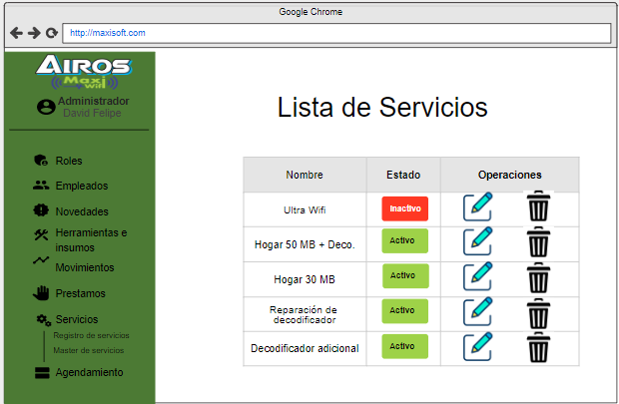
LISTAR SERVICIOS

Slide 24
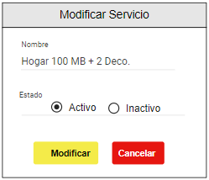
MODIFICAR SERVICIO

Slide 25
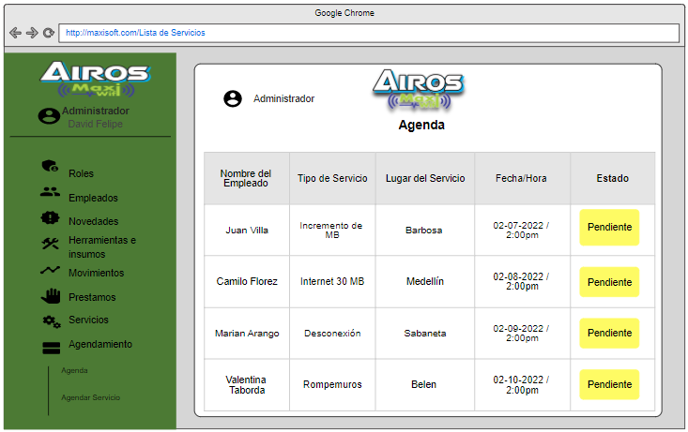
LISTAR AGENDA

Slide 26
FIN

